Slide 1
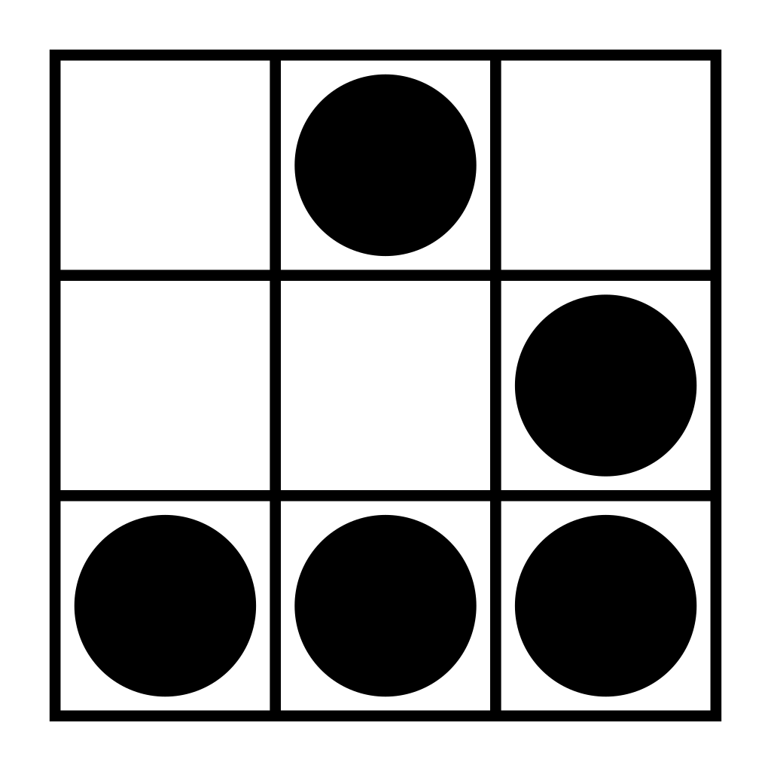
Patrón Observer
Happy Hacking

Slide 2
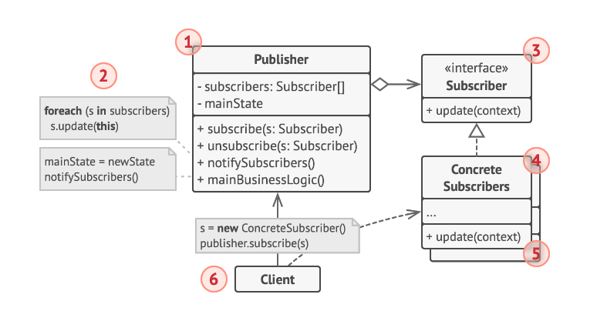

Slide 3
Patrón Observer Reactivo en Kotlin
MutableStateFlow<T>

Slide 4
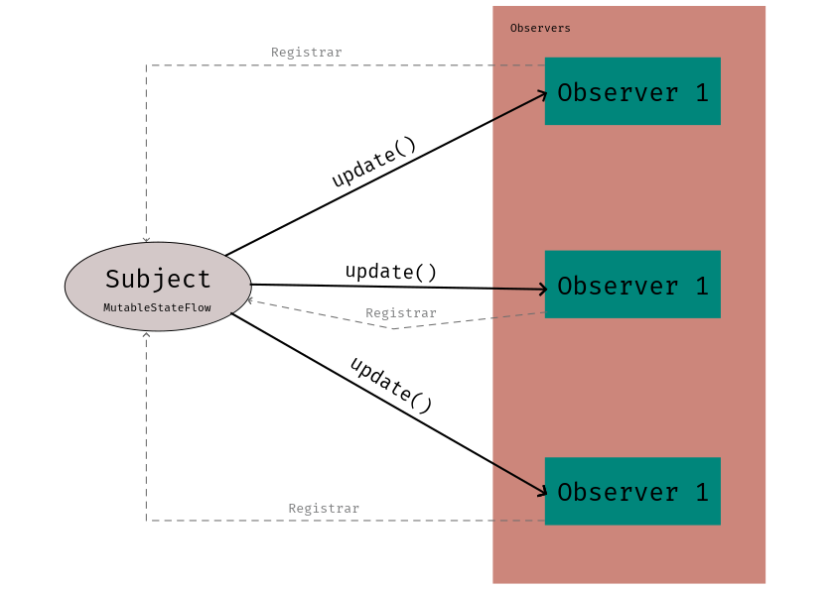
Basado en el
Patrón Observer
En Kotlin se implementa
con MutableStateFlow<T>

Slide 5
En código

Slide 6
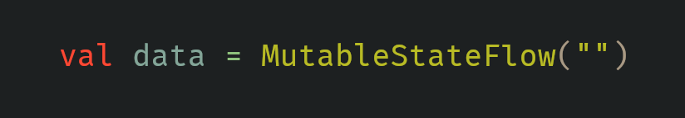
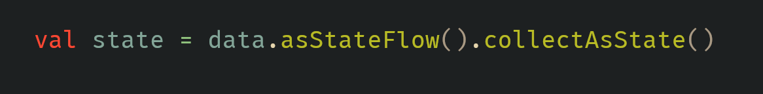
Crear un MutableStateFlow
Por ejemplo, un MutableStateFlow que contiene un String inicializado a cadena vacía
En algún otro lugar lo vamos a observar

Slide 7
Ejemplo completo

Slide 8
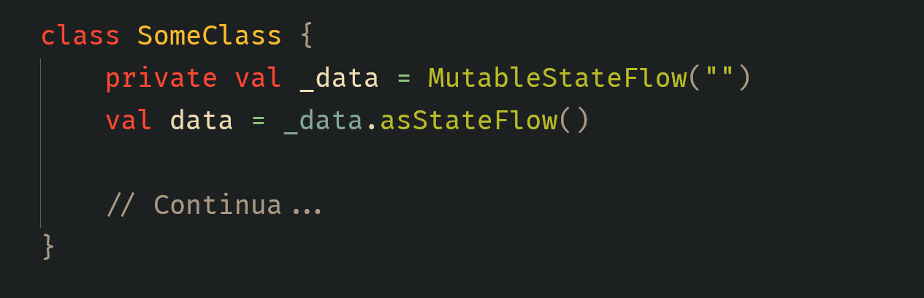
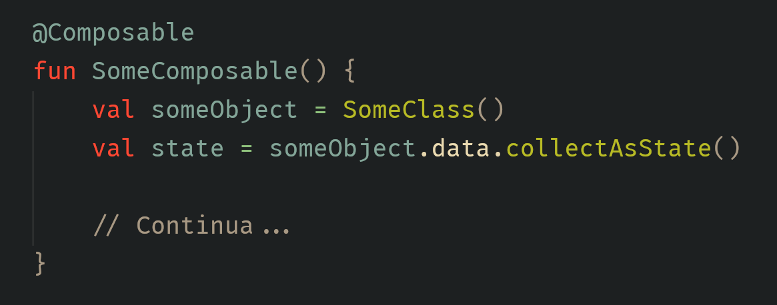
Cada vez que se modifique el valor de _data
Se vuelve a reconstruir el Composable porque lo estamos escuchando

